Slide 1
資料№２
宿泊税の使途について
第１回白浜町宿泊税検討委員会
令和７年１０月３０日
1

Slide 2
１先行導入自治体の状況
令和７年１０月３０日 第１回宿泊税検討委員会資料
(1)先行導入自治体の導入目的
自治体 | 導入目的
東京都 | 国際都市東京の魅力を高めるとともに、観光の振興を図る施策に要する費用に充てるため
大阪府 | 大阪が世界有数の国際都市として発展していくことを目指し、都市の魅力を高めるとともに、観光の振興を図る施策に要する費用に充てるため
福岡県 | 観光資源の魅力向上、旅行者の受入環境の充実その他の観光の振興を図る施策に要する費用に充てるため
京都市 | 国際文化観光都市としての魅力を高め、及び観光の振興を図る施策に要する費用に充てるため
金沢市 | 金沢の歴史、伝統、文化など固有の魅力を高めるとともに、市民生活と調和した持続可能な観光の振興を図る施策に要する費用に充てるため
福岡市 | 福岡市観光振興条例に基づく施策に要する費用に充てるため（観光産業の振興、受入環境の整備、観光資源の魅力の増進等、MICEの振興、持続可能な観光の振興）
北九州市 | 観光資源の魅力向上及び情報発信、旅行者の受入環境の充実その他の観光の振興を図る施策に要 する費用に充てる
長崎市 | 都市の魅力を高め、国内外の人々の来訪及び交流を促進するとともに、観光の振興を図る施策に要する費用に充てる
俱知安町 | 世界に誇れるリゾート地として発展していくことを目指し、地域の魅力を高めるとともに、観光振興を図る施策に要する費用に充てるため

Slide 3
１先行導入自治体の状況
令和７年１０月３０日 第１回宿泊税検討委員会資料
（２）先行導入自治体の事例
 | 東京都 | 大阪府 | 京都市 | 金沢市 | 俱知安町 | 福岡県 | 福岡市
使途 | Wi-Fiやデジタルサイネージなどの利用環境の整備／東京観光情報センター（都内５箇所）設置・運営／都内の観光スポット等を記載したウェルカムカードの作成 | 観光客受入のための基盤整備・持続可能な観光の促進／府域における交通アクセス等の容易化・円滑化／文化・生活習慣に配慮した対応／安心・安全の確保／魅力あふれる観光資源づくり／効果的な誘客促進 | 市民・観光客双方にとって安心・安全な受入環境の整備／京都観光における更なる質・満足度の向上／京都ならでは文化振興・美しい景観の保全 | まちの個性に磨きをかける歴史・伝統・文化の振興／観光客の受入れ環境の充実／市民生活と調和した持続可能な観光の振興 | ニセコ・羊蹄山の環境保全／安心・安全なリゾートの形成／”観光インフラ”の整備 | 宿泊施設の多言語案内・情報発信、バリアフリー化等に対する支援／インバウンド向け体験プログラムを含む旅行商品造成支援 ／市町村の観光振興施策への財政的支援 （宿泊税導入市町村除外） | 九州のゲートウェイ都市機能強化／ＭＩＣＥ都市としてのプレゼンス向上／地域や市民生活と調和した持続可能な観光振興の推進
 | 北九州市 | 長崎市 | ニセコ町 | 常滑市 | 熱海市 | 赤井川村（北海道）
使途 | 観光都市とするためのブランディング／地域資源の観光資源化／セールスプロ モーション／観光客がストレスフリーで観光を楽しめる環境整備 ／MICE戦略を強化し都市型集客の促進 ／アジアを中心とした誘客促進 | サービス向上・消 拡大／受入環境整備／情報提供／緊急時の対応等 | 地域内交通の充実／宿泊事業者の地球環境負荷の低減を促進・支援／観光協会組織強化、観光人材育成、観光ＤＸ推進／景観・環境保全対策／有事への備え | 来訪者（宿泊者）の満足度向上／来訪者（宿泊者）の増加促進／観光の好循環創出と加速 | 宿泊客の増加・観光消拡大に資する事業 【既存】イベント開催支援・実施／観光客受入環境の整備／誘客宣伝業務／市場調査・分析等【今後】マーケ ティング／コンテンツ開発／観光インフラ ／運営経 ／人材育成 | 観光インフラの整備 ／増加する観光客への対応／魅力ある赤井川村づくり
■先行導入自治体の考え方
受入環境整備（交通、案内所運営、Wi-Fi環境）、イベント開催、誘客宣伝が多く、九州地方はＭＩＣＥ誘致も多い。
京都市は「市民と観光客双方にとって安心・安全な受入環境の整備」に７割、倶知安町は「地域ＤＭＯの事
業・運営」に６割を充当。災害やパンデミック対応の基金設立や積み立てに充当する事例（長崎市、ニセコ町、常滑市）、道路や浄水場などのインフラ整備に充当する事例（赤井川村）、宿泊施設の受入環境充実・省エネ等の整備支援に充当する事例（金沢市、福岡市、ニセコ町）がみられる。

Slide 4
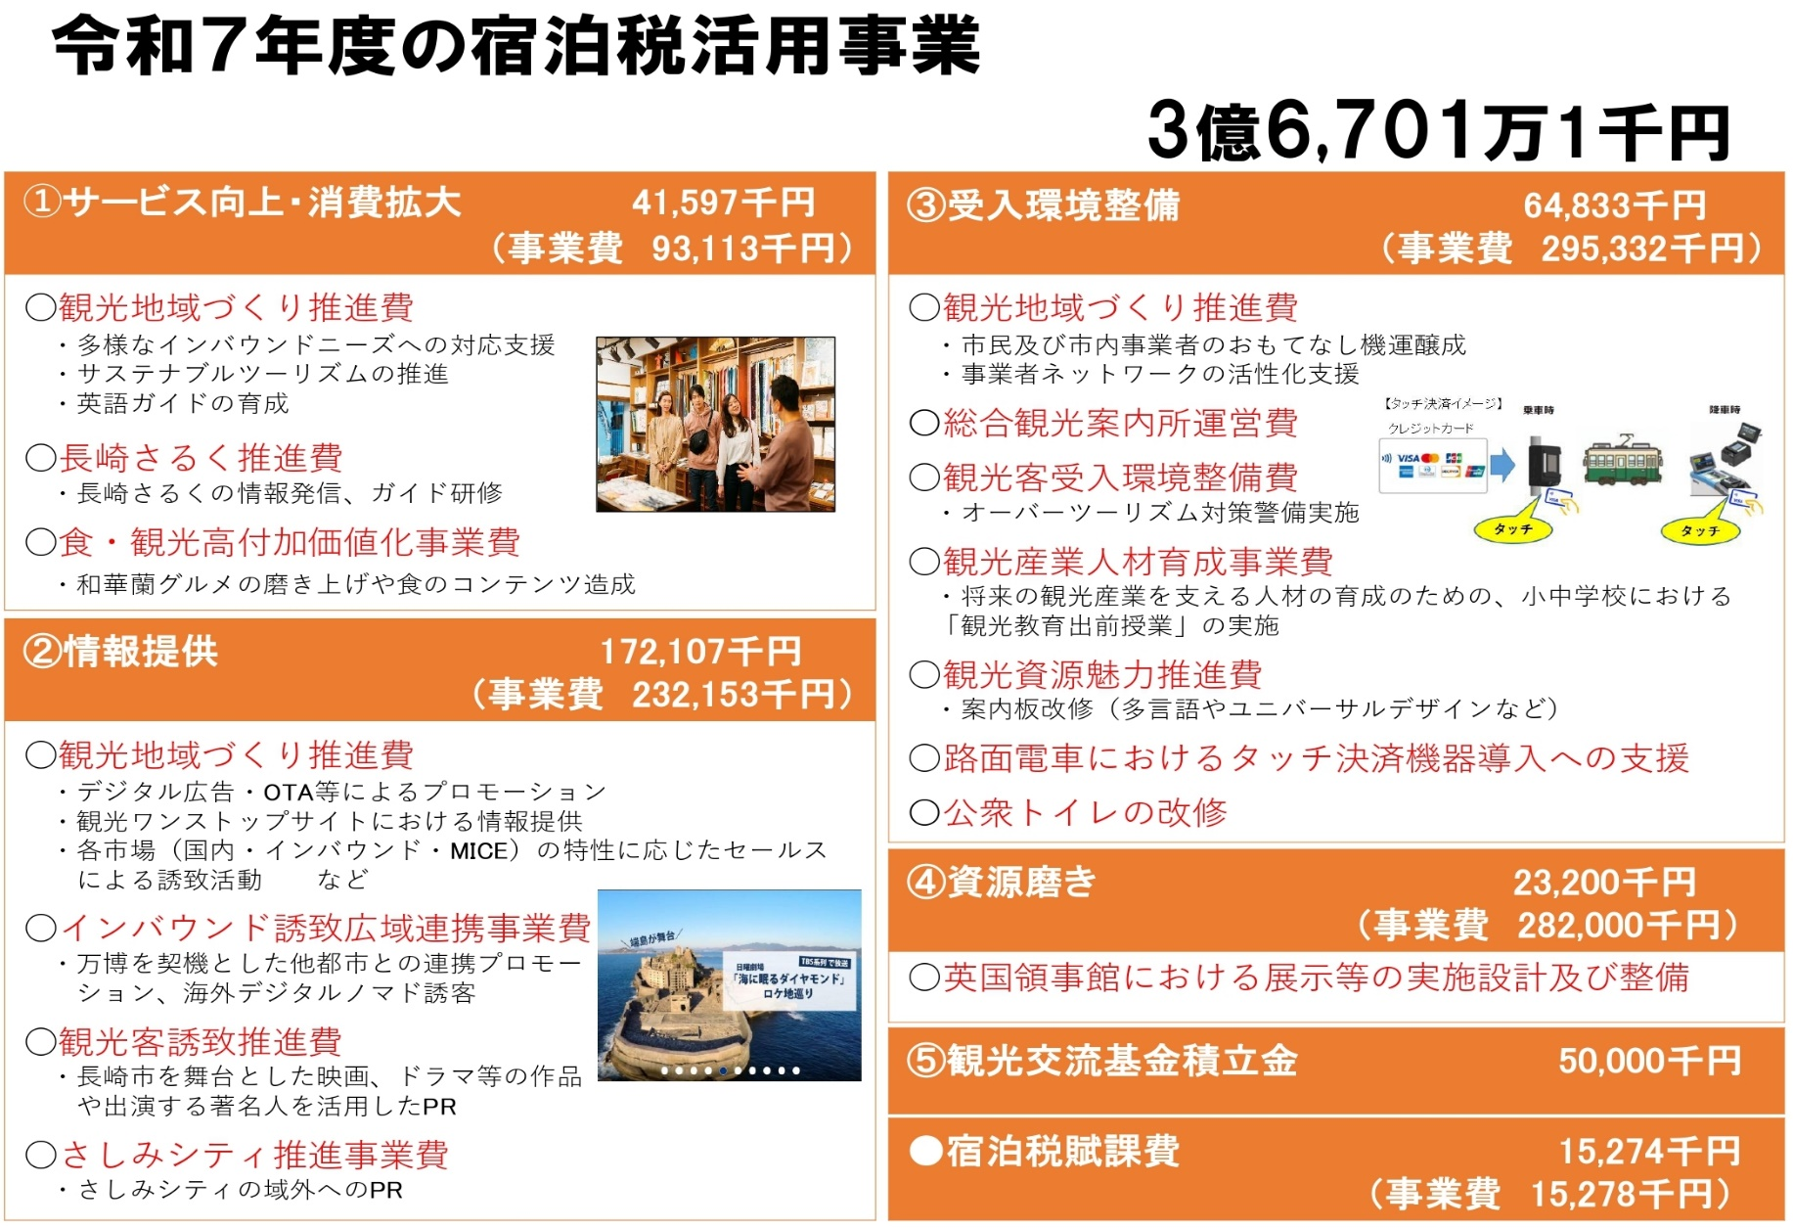
１先行導入自治体の状況
令和７年１０月３０日 第１回宿泊税検討委員会資料
(２)先行導入自治体の事例（長崎市）

Slide 5
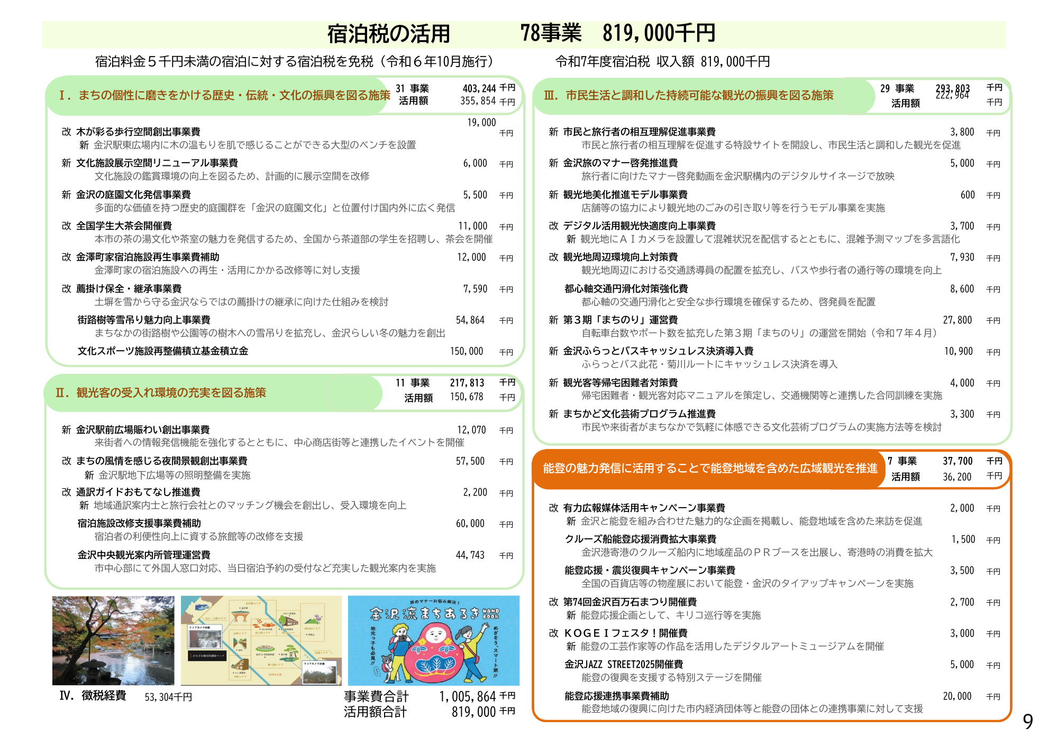
１先行導入自治体の状況
令和７年１０月３０日 第１回宿泊税検討委員会資料
(２)先行導入自治体の事例（金沢市）

Slide 6
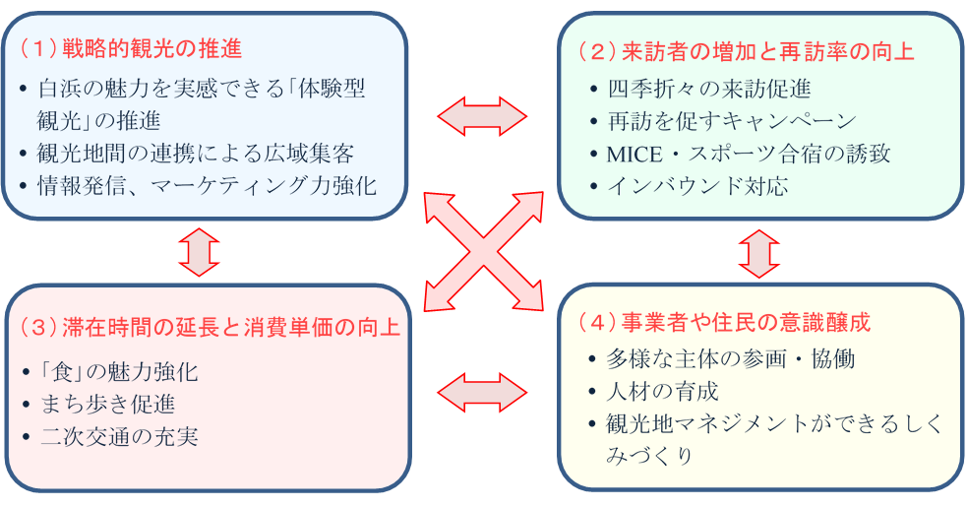
２白浜町における宿泊税の使途
令和７年１０月３０日 第１回宿泊税検討委員会資料
(1)宿泊税の使途の方針について
白浜温泉街活性化構想推進計画 基本方針
先行導入自治体では、「町の魅力向上・発展」や「観光振興を図る施策」に係る費用に充てることを目的に宿泊税を導入している。
白浜町における宿泊税の使途については、「白浜温泉街活性化構想推進計画」の基本方針や基本目標を踏まえ、旅行者の満足度や利便性、快適性を高めるなど、住民生活と調和した持続可能な観光の振興を図る施策を実施していく。
白浜温泉街活性化構想推進計画 基本目標

Slide 7
２白浜町における宿泊税使途
令和７年１０月３０日 第１回宿泊税検討委員会資料
(2)観光振興施策例

Slide 8
２白浜町における宿泊税の使途
令和７年１０月３０日 第１回宿泊税検討委員会資料
(3)観光施策に係る財源
既存の観光施策に係る経費は、職員人件費（０．７億円）を除き、約４．１億円となっている。
国県支出金やふるさと納税等を除いた既存事業の一般財源は約２．７億円であるため、宿泊税を基にした既
存事業の拡充及び新規事業を合わせると、町の観光施策として２．７億円＋αの財源を確保する必要がある。
観光施策事業費 | 観光職員人件費 ０．７億円 |  | 一般財源
 | 既存事業４．１億円 ＋ 新規事業α |  | 国県支出金・ふるさと納税など
 |  |  | 一般財源
 |  |  | 宿泊税
※宿泊税の使途は、観光振興施策に限定し、使途は公開する予定
※財源内訳イメージ
新規事業含む宿泊税の具体的使途については、第二次白浜町長期総合計画や白浜温泉街活性化構想推進計画の基本方針を基に、新たなニーズも踏まえ検討を進めていく。

